Slide 1
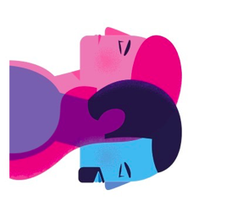
broj projekta: 2019-1-CZ01-KA204-061188
O projektu GENDERMEN

Slide 2
CILJ PROJEKTA
Cilj je projekta razviti inovative rezultate u području obrazovanja odraslih u području jednakih mogućnosti i rodnih pitanja
INTELEKTUALNI REZULTATI
Priručnik „Kako uključiti muškarce u rodna pitanja” – glavni je cilj osmisliti i opisati postupke kojima ćemo postići sudjelovanje muškaraca u temama vezanim za rodna pitanja i jednake mogućnosti
Internetski tečaj „Kako uključiti muškarce u rodna pitanja”
Radionica za javnost, stručnjake koji se bave rodnim pitanjima, menadžerima ljudskih resursa, nastavnicima

Slide 3
PARTNERI
KLUB PERSONALISTAU MORAVY A SLEZSKA (KPMS) - Češka
CEIPES – Italija
DANTE - Hrvatska

Slide 4
Uključenost muškaraca u rodna pitanja
Fokus na muškarce na EU razini
„Uključenost muškaraca u inicijative za ravnopravnost spolova u EU” (2021.)
„Uloga muškaraca u ravnopravnosti spolova – europske strategije i uvidi” (Europska komisija, 2013.)
Ciljevi: rušenje stereotipa, oslobađanje od zastarijelih normi, cjelovitiji pogled na rodna pitanja iz perspektive muškaraca

Slide 5
UPOZNAJMO SE!
Notes:
Selfie-upoznavanje nastavnika i sudionika
Nastavnik upućuje sudionike da na svom telefonu ili na svojim društvenim mrežama pronađu svoju fotografiju koja im je važna ili koju bi željeli pokazati drugima. Sudionici pokazuju fotografiju drugima / dijele telefon u krug i objašnjavaju zašto im je važna ili draga. Nastavnik započinje prvi i pokazuje aktivnost.
Nakon što su svi pokazali i objasnili svoje fotografije, nastavnik ovu aktivnost uspoređuje s tradicionalnijim načinima na koje se međusobno predstavljamo (koristeći standardne podatke: dob, posao, prebivalište itd.):
|||UNTRANSLATED_CONTENT_START|||· What did you find out about each other?|||UNTRANSLATED_CONTENT_END|||
|||UNTRANSLATED_CONTENT_START|||· What surprised you?|||UNTRANSLATED_CONTENT_END|||
Alternativna aktivnost - Misteriozne oznake s imenima
Sudionici stvaraju vlastite oznake s imenima crtajući mrežu od šest kvadratića na papiru, a unutar svakog kvadratića pišu svoj odgovor za sljedeće kategorije:
1 - hobiji
omiljena država
gdje biste željeli biti trenutno
kućanski posao koji mrziš
5 - hrana koju volite
6 - kućni ljubimci
Ako sudionici nemaju odgovor za određenu kategoriju ili je odgovor „Nula“ (npr. kućni ljubimci), mogu kvadratić ostaviti praznim. Nakon što sudionici napišu svoje odgovore, nastavnik ih sakuplja i pomiješa. Sudionici uzimaju nasumičnu karticu od nastavnika, kreću se po prostoriji i postavljaju pitanja (ne smiju pokazivati kartice jedni drugima) kako bi pronašli vlasnika svoje kartice i uručili je ispravnoj osobi.

Slide 6
GLAVNE TEME
definiranje ključnih riječi: ravnopravnost spolova, rodno osviještene politike, rodne uloge, rodni stereotipi, diskriminacija na temelju spola i roda
Prepoznavanje (ne)ravnopravnosti spolova u različitim područjima
rodni stereotipi
Kakva su vaša očekivanja od današnje radionice?

Slide 7
SMJERNICE ZA SUDJELOVANJE NA RADIONICI
Dopustite svim sudionicima da izraze mišljenje
Aktivno slušajte druge i uvažavajte njihovo mišljenje
Kritizirajte ideje, a ne pojedince
Više se fokusirajte na učenje nego na raspravljanje
Izbjegavajte okrivljivanje, nagađanje, pogrdne nazive
Suzdržite se od predrasuda i pretpostavki o ostalim sudionicima

Slide 8
KLJUČNI POJMOVI
RAVNOPRAVNOST SPOLOVA
RODNO OSVIJEŠTENA POLITIKA
RODNE ULOGE
RODNI STEREOTIPI
DISKRIMINACIJA NA TEMELJU SPOLA

Slide 9
KLJUČNI POJMOVI
RAVNOPRAVNOST SPOLOVA - žene i muškarci su jednako prisutni u svim područjima javnog i privatnog života, imaju jednak status, jednake mogućnosti za ostvarivanje svih prava, kao i jednaku korist od ostvarenih rezultata
RODNO OSVIJEŠTENA POLITIKA - (Re)organizacija, unapređivanje, razvoj i evaluacija političkih procesa na način da perspektiva ravnopravnosti spolova bude uključena u sve politike na svim razinama i stupnjevima od strane čimbenika uključenih u donošenje političkih odluka
RODNE ULOGE - uloga ili ponašanje koje je osoba naučila prema svom spolu, određeno prevladavajućim kulturnim normama
SPOLNI STEREOTIPI - društvena uloga koja obuhvaća niz ponašanja i stavova koji se općenito smatraju prihvatljivim, prikladnim ili poželjnim za osobu na temelju biološkog ili percepcijskog spola te osobe
SPOLNA DISKRIMINACIJA - nejednak ili nepovoljan tretman pojedinca ili skupine pojedinaca na temelju spola
Notes:
SPOL je biološki determiniran
ROD je društveno konstruirana definicija muškarca i žene
STEREOTIPI su skup kognitivnih generalizacija (uvjerenja/očekivanja) o kvalitetama i karakteristikama članova neke grupe ili društvene kategorija

Slide 10
NERAVNOPRAVNOST SPOLOVA U RAZLIČITIM PODRUČJIMA
RADNO MJESTO
BRIGA ZA OBITELJ
NASILJE
PONAŠANJE
SLOBODNO VRIJEME I AKTIVNOSTI
MEDIJI

Slide 11
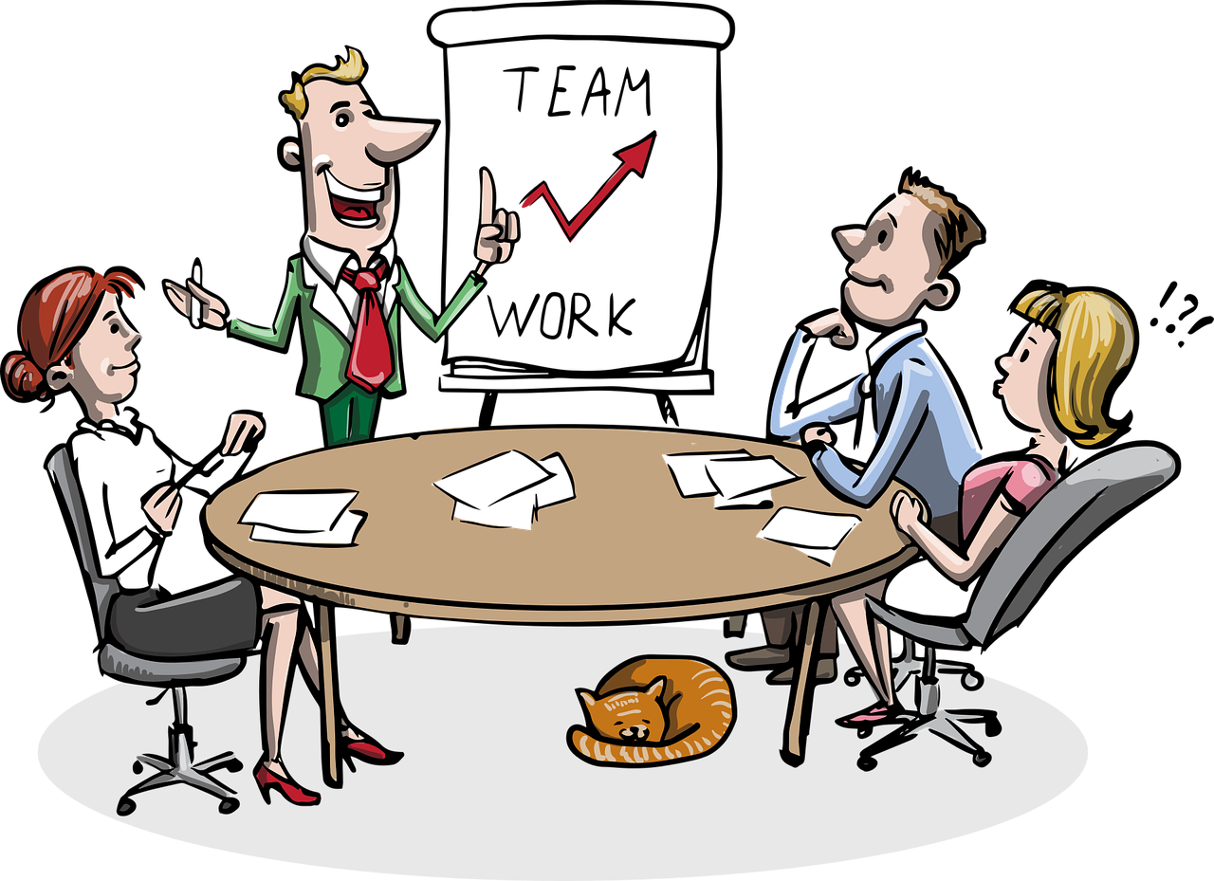
RADNO MJESTO
Manja ili veća plaća zbog rodno uvjetovanih razlika
Mogući nepovoljni položaj muškaraca koji svoje radno vrijeme prilagođavaju obiteljskim obvezama
Muškarci koji trpe uznemiravanje na radnom mjestu

Slide 12
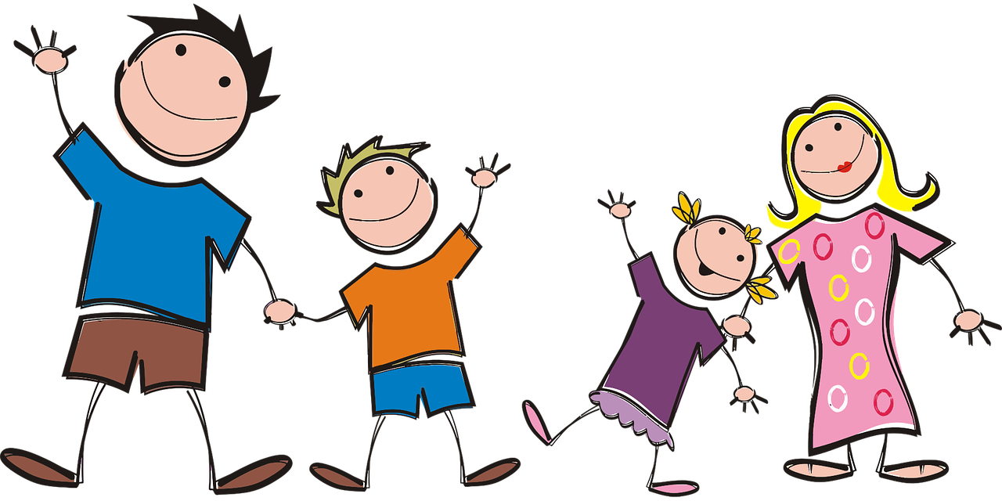
BRIGA ZA OBITELJ
Percepcije o porodiljnom dopustu za očeve
Podjela kućanskih poslova u obiteljima
Odgovornost muškarca da brine o ekonomiji obitelji

Slide 13
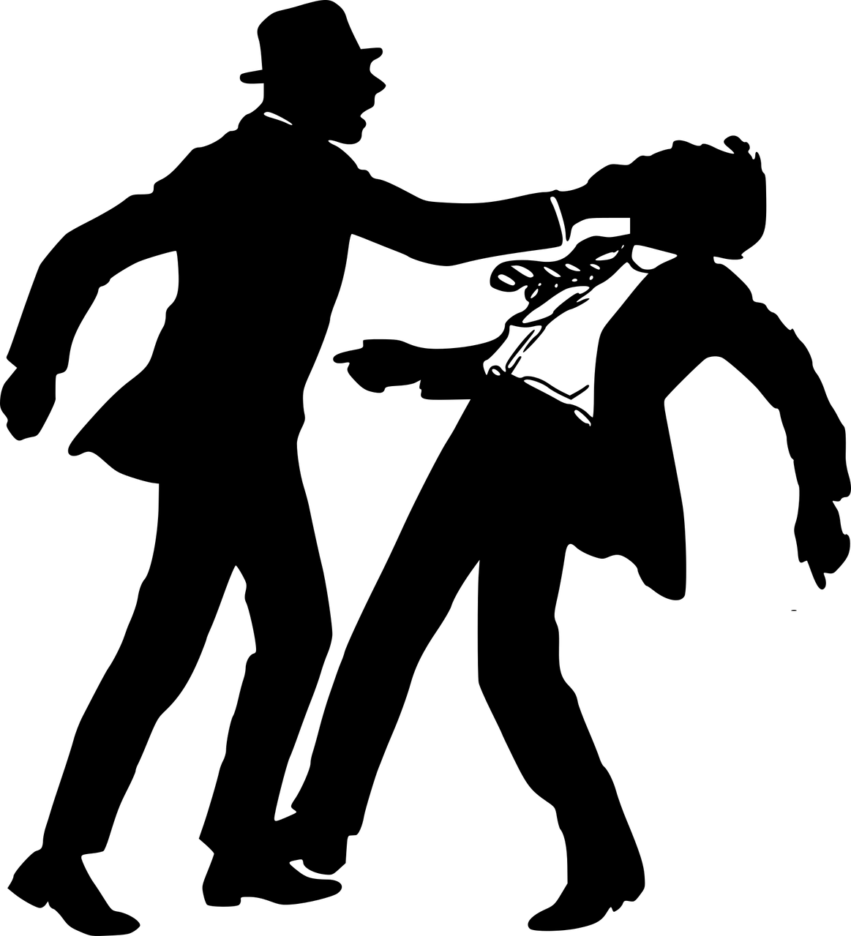
NASILJE
Percepcije o nasilju nad muškarcima za razliku od nasilja nad ženama
Broj muškaraca koji prijavljuju uznemiravanje
Povezanost rodne ravnopravnosti i obiteljskog nasilja

Slide 14
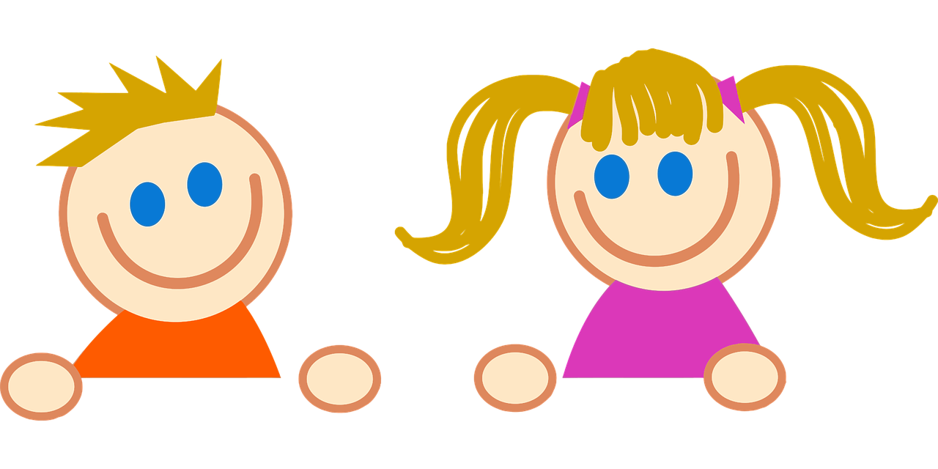
PONAŠANJE
Drugačija očekivanja za sinove
Različit odgoj sinova
Primjereno ponašanje sinova

Slide 15
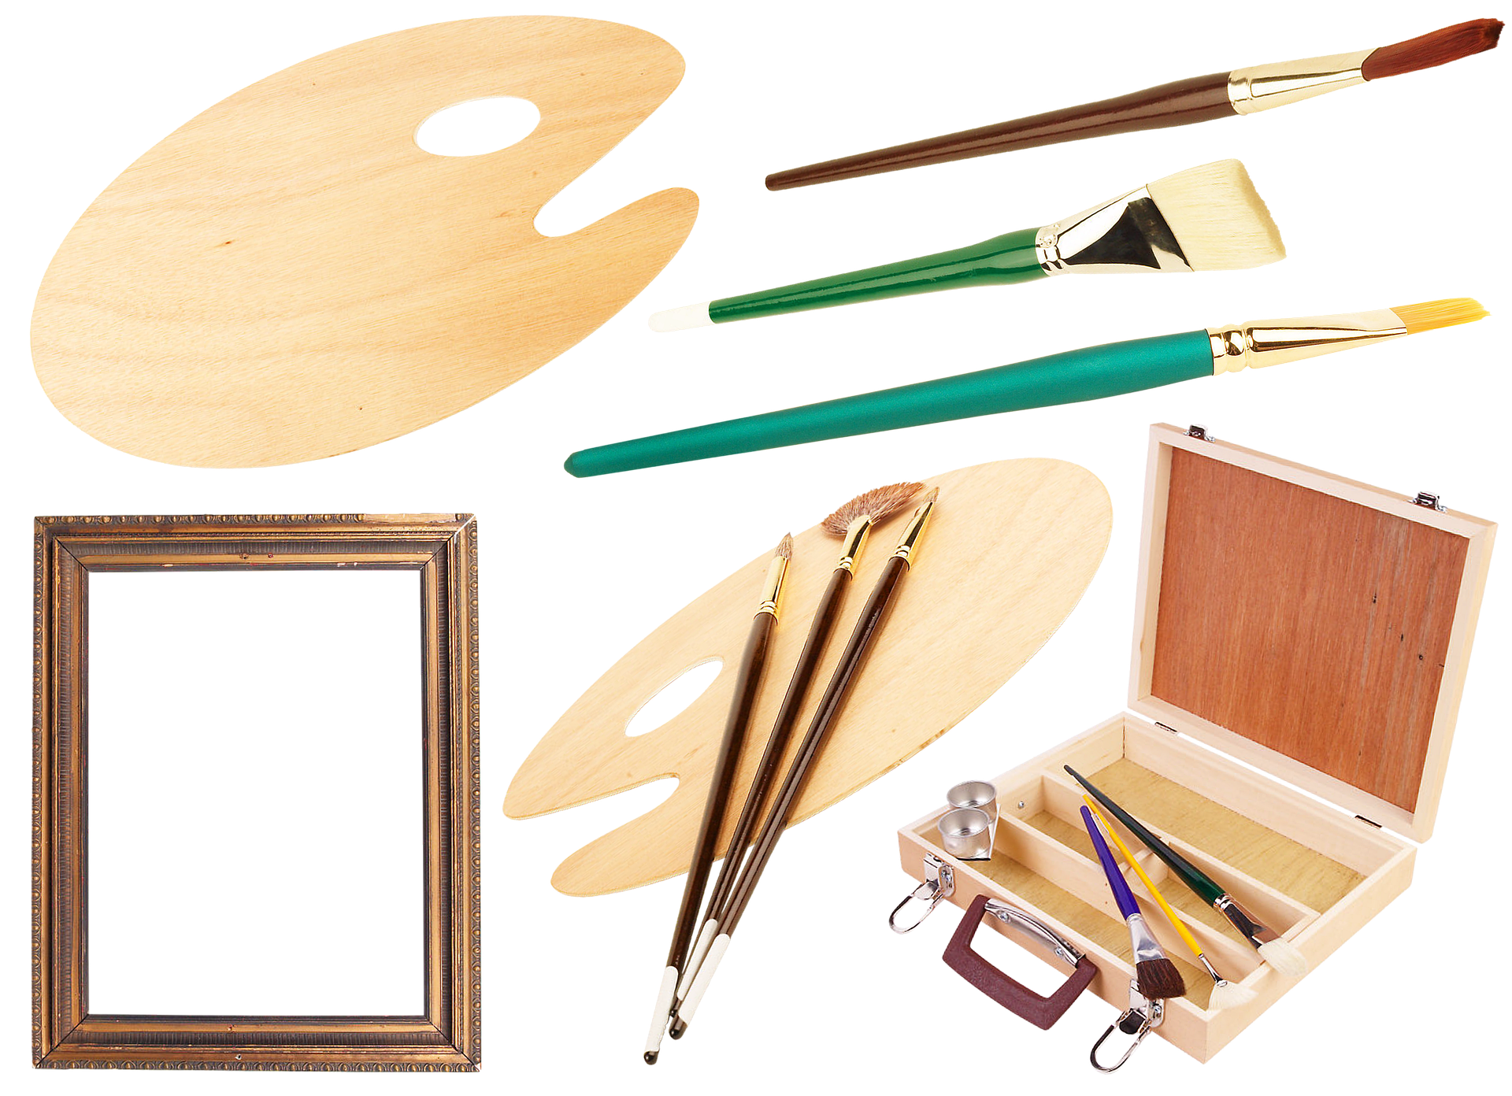
SLOBODNO VRIJEME I AKTIVNOSTI
Spolno uvjetovane razlike u kvaliteti i količini slobodnog vremena
Obilježavanje Međunarodnog dana žena u odnosu na obilježavanje Međunarodnog dana muškaraca
Spolno uvjetovane razlike u podjeli posla i obitelji

Slide 16
MEDIJI
Stereotipni prikazi muškaraca u medijima
Nerealna i ambiciozna prikazivanja muškosti u medijima
Uloga medija u postizanju ravnopravnosti spolova

Slide 17
Sjećate se TV serije "Prijatelji"?

Slide 18
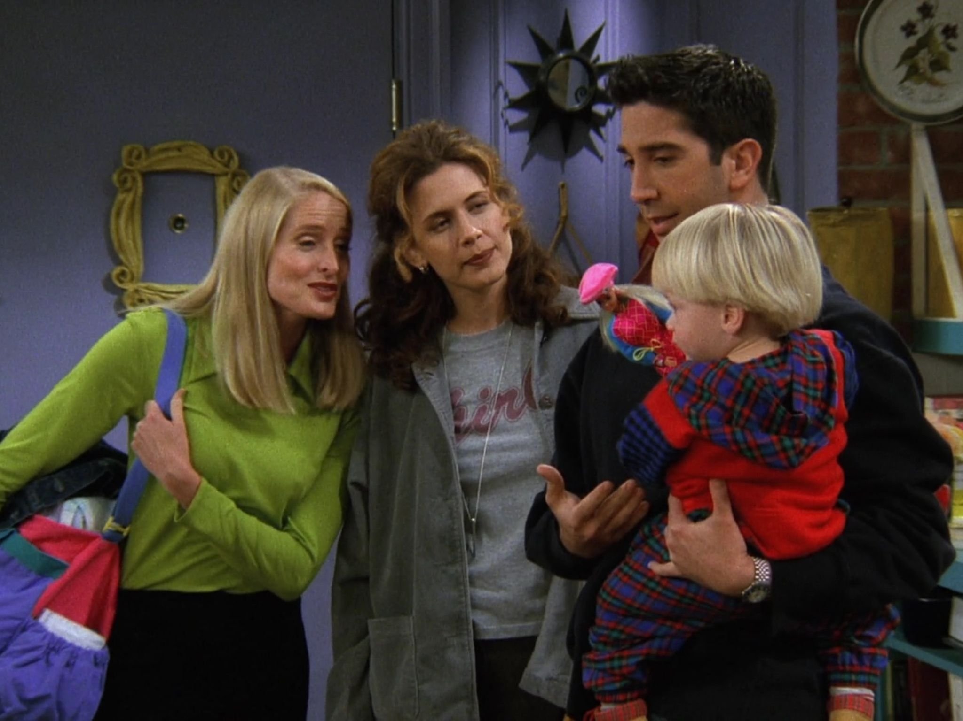
RODNI STEREOTIPI
Ross i njegova bivša supruga Carol imaju sina Bena. Njegova bivša supruga ima novu partnericu Susan.
Dijele skrbništvo nad Benom.
U ovom kratkom isječku vidimo kako Carol i Susan dolaze kako bi odvele Bena kod Rossa.
https://www.youtube.com/watch?v=yZ0fb15LcE0&feature=emb_logo

Slide 19
RODNI STEREOTIPI
Zašto je Ross toliko uzrujan što se Ben igra s barbikom?
Zašto Ben ima barbiku?
Kako se Ross ponaša u toj situaciji?
Koju vrstu rodnog stereotipa možete prepoznati?

Slide 20
Kako se ponašaju muškarci / žene?

Slide 21
HVALA NA PAŽNJI!

